Slide 1

포토 프랜차이즈 전문기업
Family photo 1st
BOBOS Photo Club
업무 제휴 제안서
담당: 박석희 부장
011-476-4535
www.bbspoto.com

Slide 2
목 차
인사말.
박승철 헤어 스투디오기안서
회사 개요
회사 연혁
사업개요
경영 목표 및 성공전략
전국지점
상품내용
상품 이용 안내
상품 견본
가족사진 촬영 process

Slide 3
인사말
보보스(BOBOS) 포토클럽은?
한 폭의 사진 속에 소중한 온 가족의 사랑과 행복을 담아 소중하고
아름다운 추억으로 영원히 지켜나가고 항상 기본을 중시하며 가맹점과
함께 성공할 수 있는 방법이 무엇인가를 항상 생각하고 옮기는 기업입니다.
또한 경영진의 다년간 가족 사진 분야에서 최고의 성과를 이룬 전문 작가들
을 인터뷰 하여 전국 체인망을 구축하고 고객만족과 감동을 실현하고 문화,
경제 변화에 대한 포토문화에 대한의 흐름에 따라 발 빠르게 대처 현대인에
소비 트랜드를 빠르게 맞추어 질 높은 서비스 마케팅을 개발하여 대한민국
패밀리 포토 1번가로서 항상 고객의 믿음과 기대에 최선을 다하는 기업이 되겠습니다.
감사합니다.

Slide 4
박상철 헤어 스투디오를 위한 기안서
귀사는 남녀 노소 ,단체고객, 부모님 ,아이 할 것 없이 연령층에 관계없는 폭
넓은 고객을 확보 있어 포토 관련 고객 사은 이벤트, 또는 생일,연말 연시를
위한 매장을 방문 하시는 고객 분들께 가족사진 촬영 상품권을 선물하여
시너지 효과를 극대화 하고 고객 창출과 매출 증대를 이루고 고객 서비스
강화. 물론 상품권을 보고 오는 것은 아니지만 생각지도 않은 선물을 가졌을
때 기쁨 두 배 ,이미지 두배,단골 고객 확보가 될 것으로 사료됩니다 . 그리고
지금은 사진을 찍어 오래동안 추억으로 간직 하고픈 것이 고객들의 마음입
니다 ,어느 사은 이벤트보다, 대한민국 헤어 대표브랜드 박승철 헤어 스튜디오가
추구하는 컨셉과 맞는 제휴는 없다고 생각되오니 폭넓은 검토를 해주시길
바라오며 좋은 결과를 기다리겠습니다. 감사합니다

Slide 5
회사 개요
회사명 : 보보스 포토 클럽
영문법 : BOBOS Photo Club Co. Ltd
대표자 : 이 상 철
설립일 : 2001년
주 소 : 서울시 용산구 원효로 3가 37 – 2 재용B/D 403호
전 화 : 02) 712 – 6181
F A X : 703 – 1376
홈페이지 : WWW . bbspoto . com

Slide 6
회사 연혁
♠ 2004년
4월 2004년 전국 아이모델 선발대회 개최.
6월 (주)프랜드리 베이비 고객 사진촬영서비스 개시.
10월 국내 최초 임산부 만삭사진 무료촬영 서비스 실시.
♠2005년
3월 국군방송 가족사진 촬영권 협찬 및 업무제휴 체결.
5월 전국 출장산후조리원 신생아탄생앨범 제작 서비스 실시.
6월 2005년 전국 모델아이 선발대회 개최.
♠2006년
1월 서울 송파구 본점 직영 스튜디오 오픈.
3월 롯데카드 지정 가족사진 촬영스튜디오 선정
4월 롯데 아이랑 카드 협찬 스튜디오 선정
7월 가족 사진 전문 보보스(BOBOS) 포토클럽 브랜드 설립.
♠2007년
삼성 디지털 프라자, 현대홈쇼핑, 21북 ㈜, ㈜프리넥스, ㈜대한펄프
㈜두산동아, GS북, 스마트 교복, 엘리트 교복

Slide 7
회사 연혁
♠ 2001년
12월 베이비포토 1번가 아이몽 설립
♠ 2002년
2월 전국 40개 지점 네트워크 선정완료.
2월 MBC 문화방송 행사협찬 스튜디오 선정.
2월 MBC 공연 󰡒 모정의 세월 󰡓가족사진 촬영 협찬.
3월 전국 대표전화 1588-4733 서비스를 통한 전국 서비스망 구축.
4월 SBS 사진 촬영 협찬 스튜디오 선정.
5월 2002년 전국 아이모델 선발대회 개최.
9월 베이비 포탈 사진서비스 프로그램 독자 개발.
10월 전국 가족사랑 가족사진 촬영 대축제 개최.
11월 군국장병 / 119소방대원 가족사진 무료 촬영 서비스 실시.
♠ 2003년
3월 전국 80개 지점 내트워크 단일 서비스망 구축.
4월 2003년 전국 아이모델선발대회 개최.
5월 EBS 주최 “달팽이 마라톤 대회” 사진촬영 협찬 대행.
7월 보령메디앙스 고객 포탈 사진서비스 개시.
10월 동아일보 주최 “우리아이 포토 페스티벌” 사진촬영 대행.

Slide 8




사업 개요
◊ 사업내용-보이지 않는 곳을 가장 정성스럽게 가꾸는 것이 “보보스 포토클럽”의정신입니다
고객께서 언제나 OK 라고 할 때까지 최선을 다하는 기업이 되겠습니다
“우리는 고객의 성공을 만들고 고객은 우리의 성공을 만든다“보보스 포토 클럽”
가족들이 품고 있는 기본 마인드입니다

Slide 9
경영 목표 및 성장 전략
철저한 프로 정신으로 고객의 기쁨을 배로 만들 수 있는 교육 실현.
경기침체로 소비위축 그러나 사진 속에 가족의 사랑과 행복을 영원히 간직 하고픈 소비 심리를 이용한 매출의 극대화.
고객만족을 매출로 발전 시킬 수 있는 적극적인 서비스 마인드 배양 .
홍보의 증가로 소비자에게 귀사 제품의 인지 상승 및 귀사의 이미지 상승으로 매출 강화
타사와 차별화된 마케팅 개발로 경쟁력 확보
모든 고객들이 회사를 믿고 구매하고 촬영 할 수 있는 소비공동체구성
업무제휴를 통한 매출증대 및 안정성 확보.
잠재 고객 다수의 소비자 흡수

Slide 10
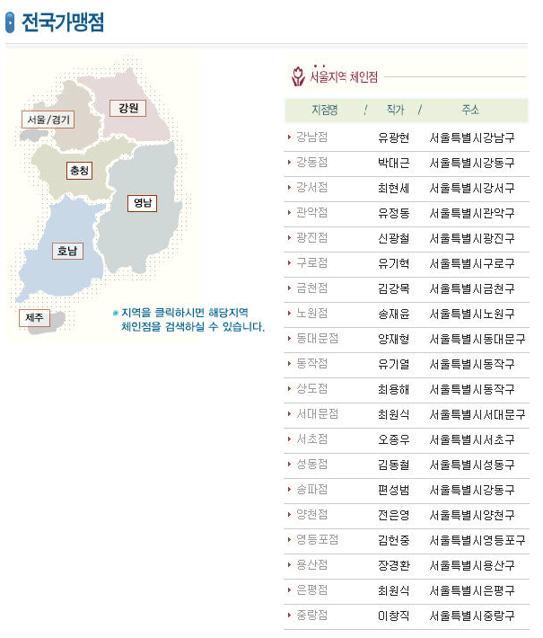
전국 지점
# 전국 70여 사진 가맹점 구축 #

Slide 11
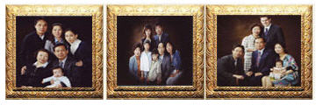
상품 내용
가족사진 상품 규격
-사진 및 액자를 포함한 규격
(38cm × 46cm)
-사진 사이즈
(28cm × 36cm)

Slide 12
상품권 이용안내
상 품 명 | 명품 가족사진 촬영권
상품규격 | 11R( 28cm × 36cm) 1점 특수 쿨 코팅 처리. 고급 액자 포함.
시중판매가 | ￦ 150,000 (납품가 : 1000매 기준 ,1매당3000원)
이용안내 | 전국 어디서나 1566 – 4773으로 전화하시면 편리한 지역에서 이용가능.(전국 80여개 가맹점 운영) 3인 이상 가족사진 촬영. 1인 1매에 한하여 이용 가능. 액자 포함 가족사진 1점 무료제공.

Slide 13

상품권 견본

Slide 14
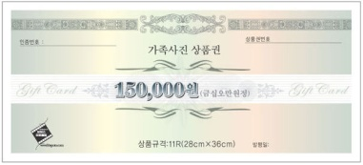
가족사진 촬영 process
삼성 디지탈플라자 방문
삼성에스티엠넷
고객
상품권 증정
홈페이지
방문
인증번호
쿠폰번호 입력
해당지점 확인
전화번호, 연락처,
인원수 기입
예약완료
# 별도 고객정보 입력 불필요
해당 지점 연락

